Slide 1
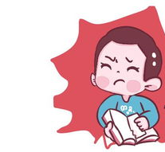
不小心撕破了朋友的圖書，我會⋯⋯

Slide 2
不小心打破了媽媽心愛的花瓶，我會⋯⋯

Slide 3
今次的考試題目太難了，我會⋯⋯

Slide 4
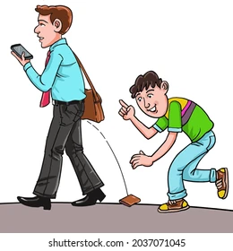
看見前面的哥哥丟了錢包，我會⋯⋯

